Slide 1

주일 1부 예배

Slide 2
주일 2부 예배

Slide 4
하늘문 여소서
빈 들에 마른 풀같이 시들은 나의 영혼

Slide 5
주님이 약속한 성령 간절히 기다리네

Slide 6
반가운 빗소리 들려 산천이 춤을 추네

Slide 7
봄비로 내리는 성령 내게도 주옵소서

Slide 8
철 따라 우로를 내려 초목이 무성하니

Slide 9
갈급한 내 심령 위에 성령을 부으소서

Slide 10
참되신 사랑의 언약 어길 수 있사오랴

Slide 11
오늘에 흡족한 은혜 주실 줄 믿습니다

Slide 12
가물어 메마른 땅에 단비를 내리시듯

Slide 13
성령의 단비를 부어 새 생명 주옵소서

Slide 14
하늘 문 여소서 주의 뜻 이루게

Slide 15
성령님 오소서 이 땅에 영원히

Slide 17
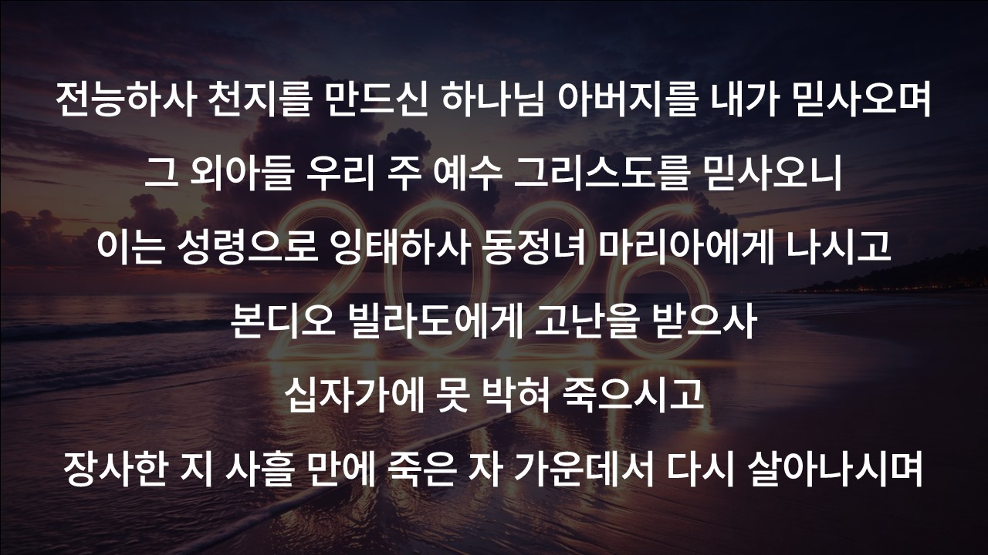

Slide 18
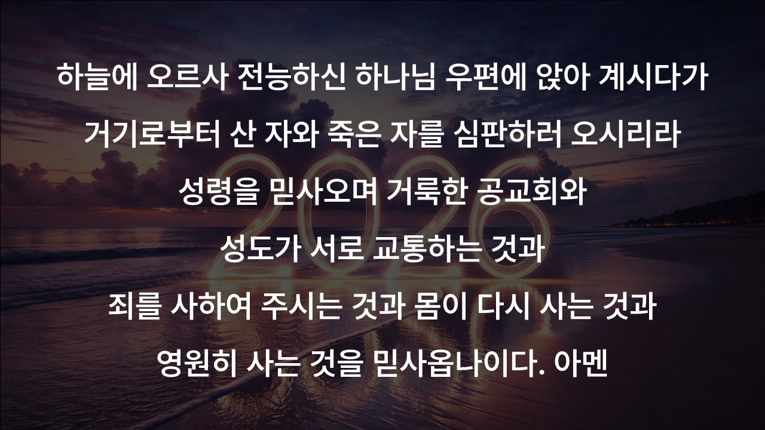

Slide 19
주의 보좌로 나아갈 때에
주의 보좌로 나아갈 때에 어떻게 나아가야 할까

Slide 20
나를 구원한 주의 십자가 그것을 믿으며 가네

Slide 21
주의 보좌로 나아갈 때에 나 여전히 부족하나

Slide 22
나를 품으신 주의 그 사랑 그것을 믿으며 가네

Slide 23
자격없는 내 힘이 아닌 오직 예수님의 보혈로

Slide 24
자격없는 내 힘이 아닌 오직 예수님의 보혈로

Slide 25
십자가의 보혈 완전하신 사랑 힘입어 나아갑니다

Slide 26
십자가의 보혈 완전하신 사랑 힘입어 예배합니다

Slide 28
송축해 내 영혼
송축해 내 영혼 내 영혼아 거룩하신 이름

Slide 29
이전에 없었던 노래로 나 주님을 경배해

Slide 30
해가 뜨는 새 아침 밝았네 이제 다시 주님 찬양

Slide 31
무슨 일이나 어떤 일이 내게 놓여도

Slide 32
저녁이 올때 나는 노래해

Slide 33
송축해 내 영혼 내 영혼아 거룩하신 이름

Slide 34
이전에 없었던 노래로 나 주님을 경배해

Slide 35
노하기를 더디하시는 주 그의 크신 사랑 넘치네

Slide 36
주의 선하심 내가 노래하리 수 많은 이유로 나 노래해

Slide 37
송축해 내 영혼 내 영혼아 거룩하신 이름

Slide 38
이전에 없었던 노래로 나 주님을 경배해

Slide 39
곧 그 날에 나의 힘 다하고 나의 삶에 여정 마칠 때

Slide 40
끝없는 찬양 드리리라 수 많은 세월 지나 영원히

Slide 41
송축해 내 영혼 내 영혼아 거룩하신 이름

Slide 42
이전에 없었던 노래로 나 주님을 경배해

Slide 44
죄에서 자유를 얻게 함은
(1)죄에서 자유를 얻게 함은 보혈의 능력 주의 보혈

Slide 45
시험을 이기고 승리하니 참 놀라운 능력이로다

Slide 46
주의 보혈 능력 있도다 주의 피 믿으오

Slide 47
주의 보혈 그 어린양의 매우 귀중한 피로다

Slide 48
(2)육체의 정욕을 이길 힘은 보혈의 능력 주의 보혈

Slide 49
정결한 마음을 얻게 하니 참 놀라운 능력이로다

Slide 50
주의 보혈 능력 있도다 주의 피 믿으오

Slide 51
주의 보혈 그 어린양의 매우 귀중한 피로다

Slide 52
(3)눈보다 더 희게 맑히는 것 보혈의 능력 주의 보혈

Slide 53
부정한 모든 것 맑히시니 참 놀라운 능력이로다

Slide 54
주의 보혈 능력 있도다 주의 피 믿으오

Slide 55
주의 보혈 그 어린양의 매우 귀중한 피로다

Slide 56
(4)구주의 복음을 전할 제목 보혈의 능력 주의 보혈

Slide 57
날마다 나에게 찬송주니 참 놀라운 능력이로다

Slide 58
주의 보혈 능력 있도다 주의 피 믿으오

Slide 59
주의 보혈 그 어린양의 매우 귀중한 피로다

Slide 61
나의 죄를 씻기는
(1)나의 죄를 씻기는 예수의 피 밖에 없네

Slide 62
다시 정케 하기도 예수의 피 밖에 없네

Slide 63
예수의 흘린 피 날 희게 하오니

Slide 64
귀하고 귀하다 예수의 피 밖에 없네

Slide 65
(2)나를 정케 하기는 예수의 피 밖에 없네

Slide 66
사죄하는 증거도 예수의 피 밖에 없네

Slide 67
예수의 흘린 피 날 희게 하오니

Slide 68
귀하고 귀하다 예수의 피 밖에 없네

Slide 69
(3)나의 죄 속하기는 예수의 피 밖에 없네

Slide 70
나는 공로 없으니 예수의 피 밖에 없네

Slide 71
예수의 흘린 피 날 희게 하오니

Slide 72
귀하고 귀하다 예수의 피 밖에 없네

Slide 73
(4)평안함과 소망은 예수의 피 밖에 없네

Slide 74
나의 의는 이것뿐 예수의 피 밖에 없네

Slide 75
예수의 흘린 피 날 희게 하오니

Slide 76
귀하고 귀하다 예수의 피 밖에 없네

Slide 77
(5)영원토록 내 할 말 예수의 피 밖에 없네

Slide 78
나의 찬미 제목은 예수의 피 밖에 없네

Slide 79
예수의 흘린 피 날 희게 하오니

Slide 80
귀하고 귀하다 예수의 피 밖에 없네

Slide 82
주 임재 안에서
내 모든 것 나의 생명까지 다 주님 앞에 드립니다

Slide 83
주 임재 안에서 이제 내 영혼 자유해

Slide 84
내가 주의 거룩한 이름을 높이며 예배하리

Slide 85
어린양 찬양하리 내 평생 그 하나로 충분해요

Slide 86
어린양 찬양하리 내가 주의 임재 안에서

Slide 87
어린양 따라가리 내 평생 그 하나로 충분해요

Slide 88
어린양 따라가리 내가 주의 임재 안에서

Slide 91
삼상11:6
사울이 이 말을 들을 때에 하나님의 영에게 크게 감동되매 그의 노가 크게
일어나

Slide 92
삼상11:7
한 겨리의 소를 잡아 각을 뜨고 전령들의 손으로 그것을 이스라엘 모든 지역에
두루 보내어 이르되 누구든지 나와서 사울과 사무엘을 따르지 아니하면 그의
소들도 이와 같이 하리라 하였더니 여호와의 두려움이 백성에게 임하매 그들이
한 사람 같이 나온지라

Slide 93
삼상11:8
사울이 베섹에서 그들의 수를 세어 보니 이스라엘 자손이 삼십만 명이요 유다
사람이 삼만 명이더라

Slide 94
삼상11:9
무리가 모든 전령들에게 이르되 너희는 길르앗 야베스 사람에게 이같이 이르기를
내일 해가 더울 때에 너희가 구원을 받으리라 하라 전령들이 돌아가서 야베스
사람들에게 전하매 그들이 기뻐하니라

Slide 95
삼상11:10
야베스 사람들이 이에 이르되 우리가 내일 너희에게 나아가리니 너희 생각에
좋을 대로 우리에게 다 행하라 하니라

Slide 96
삼상11:11
이튿날 사울이 백성을 삼 대로 나누고 새벽에 적진 한가운데로 들어가서 날이
더울 때까지 암몬 사람들을 치매 남은 자가 다 흩어져서 둘도 함께 한 자가
없었더라

Slide 97
삼상11:12
백성이 사무엘에게 이르되 사울이 어찌 우리를 다스리겠느냐 한 자가 누구니이까
그들을 끌어내소서 우리가 죽이겠나이다

Slide 98
삼상11:13
사울이 이르되 이 날에는 사람을 죽이지 못하리니 여호와께서 오늘 이스라엘
중에 구원을 베푸셨음이니라

Slide 100
위기 앞에서 일어서는 사람 (사무엘상 11:6~13)

Slide 101
삼상10:7
이 징조가 네게 임하거든 너는 기회를 따라 행하라 하나님이 너와 함께
하시느니라

Slide 103
삼상11:1
암몬 사람 나하스가 올라와서 길르앗 야베스에 맞서 진 치매 야베스 모든
사람들이 나하스에게 이르되 우리와 언약하자 그리하면 우리가 너를 섬기리라
하니

Slide 105
삼상11:2
암몬 사람 나하스가 그들에게 이르되 내가 너희 오른 눈을 다 빼야 너희와
언약하리라 내가 온 이스라엘을 이같이 모욕하리라

Slide 107
삼상11:5
마침 사울이 밭에서 소를 몰고 오다가 이르되 백성이 무슨 일로 우느냐 하니
그들이 야베스 사람의 말을 전하니라

Slide 109
삼상11:7
한 겨리의 소를 잡아 각을 뜨고 전령들의 손으로 그것을 이스라엘 모든 지역에
두루 보내어 이르되 누구든지 나와서 사울과 사무엘을 따르지 아니하면 그의
소들도 이와 같이 하리라 하였더니 여호와의 두려움이 백성에게 임하매 그들이
한 사람 같이 나온지라

Slide 111
삼상11:6
사울이 이 말을 들을 때에 하나님의 영에게 크게 감동되매 그의 노가 크게
일어나

Slide 113
삼상10:6
네게는 여호와의 영이 크게 임하리니 너도 그들과 함께 예언을 하고 변하여 새
사람이 되리라

Slide 115
삼상11:7
한 겨리의 소를 잡아 각을 뜨고 전령들의 손으로 그것을 이스라엘 모든 지역에
두루 보내어 이르되 누구든지 나와서 사울과 사무엘을 따르지 아니하면 그의
소들도 이와 같이 하리라 하였더니 여호와의 두려움이 백성에게 임하매 그들이
한 사람 같이 나온지라

Slide 117
삼상11:11
이튿날 사울이 백성을 삼 대로 나누고 새벽에 적진 한가운데로 들어가서 날이
더울 때까지 암몬 사람들을 치매 남은 자가 다 흩어져서 둘도 함께 한 자가
없었더라

Slide 119
삼상10:27
어떤 불량배는 이르되 이 사람이 어떻게 우리를 구원하겠느냐 하고 멸시하며
예물을 바치지 아니하였으나 그는 잠잠하였더라

Slide 121
삼상11:12
백성이 사무엘에게 이르되 사울이 어찌 우리를 다스리겠느냐 한 자가 누구니이까
그들을 끌어내소서 우리가 죽이겠나이다

Slide 123
삼상11:13
사울이 이르되 이 날에는 사람을 죽이지 못하리니 여호와께서 오늘 이스라엘
중에 구원을 베푸셨음이니라

Slide 125
통성기도

Slide 127
광고

Slide 129
주님 말씀하시면
찬송가 제목을 찾을 수 없습니다.

Slide 131
축도

